Slide 1

Simulación de la valuación teórica de opciones financieras con método Montecarlo y black scholes
Proyecto 2 – SIMULACION MATEMATICA
Christopher Jacob ahumada robles
Roberto Carlos Guzmán ORDUÑO

Slide 2

Proyecto 2 – SIMULACION MATEMATICA
- Christopher Jacob ahumada robles
- Roberto Carlos Guzmán ORDUÑO
- Jesus Alfonso Preciado Navarro

Slide 3

Opciones financieras
Para este proyecto decidimos trabajar con opciones financieras, Las opciones financieras son contratos de opción a compra o venta futuro que se utilizan ampliamente para especular sobre el movimiento futuro de los precios de los activos, así como para cubrir riesgos financieros.
Hay dos tipos principales de opciones:
Opciones de compra (call options): Permiten al comprador comprar el activo subyacente al precio de ejercicio en o antes de la fecha de vencimiento.
Opciones de venta (put options): Permiten al comprador vender el activo subyacente al precio de ejercicio en o antes de la fecha de vencimiento.

Slide 4

PRECIO STRIKE
El precio strike, también conocido como precio de ejercicio o precio de ejercicio de la opción, es el precio al cual el titular de una opción tiene el derecho de comprar o vender el activo subyacente, dependiendo del tipo de opción, en la fecha de vencimiento o antes de ella. Este precio está predeterminado cuando se emite la opción y se establece en el contrato de la opción.
Básicamente es el precio al que se estipula que el activo llegara

Slide 5

METODO BLACK SCHOLES
El método Black-Scholes es una fórmula matemática utilizada para calcular el precio teórico de una opción financiera, toma en consideración varios factores, incluyendo el precio actual del activo subyacente, el precio de ejercicio de la opción, la volatilidad del precio del activo subyacente, el tiempo restante hasta la fecha de vencimiento de la opción, y la tasa de interés libre de riesgo.
El modelo asume que el precio del activo subyacente sigue un proceso estocástico conocido como movimiento browniano geométrico y que no hay costos de transacción ni impuestos. Una de las principales contribuciones del modelo es que proporciona una forma de cuantificar la incertidumbre asociada con el precio futuro del activo subyacente y calcular el valor justo de una opción en función de esta incertidumbre.

Slide 6
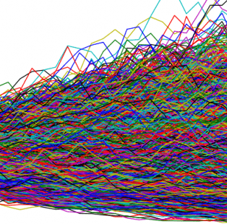
Simulación montecarlo
La simulación de Montecarlo es una técnica computacional utilizada para modelar y analizar sistemas complejos mediante la generación de múltiples muestras aleatorias.
En la simulación de Montecarlo, se realizan repetidas simulaciones de un sistema utilizando valores aleatorios para las variables de entrada, que están sujetas a ciertas distribuciones de probabilidad. Luego, se observan los resultados de estas simulaciones y se analizan para obtener estadísticas útiles o para entender mejor el comportamiento del sistema.

Slide 7

Objetivos
Objetivo general:
Una vez planteado lo anterior para este proyecto utilizamos el método Black-Scholes y una simulación Montecarlo para comparar el valor teórico del activo (AMZN) para conocer la viabilidad de compra
Objetivos específicos:
Investigación previa de teoría del modelo de Black Scholes.
Descargar datos de los activos para analizar rendimiento y volatilidad
Caracterizar una distribución normal con los rendimientos del activo AMZN del 20 de enero de 2024 al 20 de abril de 2024.
Simular 10000 escenarios distintos de los rendimientos de AMZN.
Utilizar las simulaciones para calcular el precio teórico de call o put
Comparar la valuacion Black Scholes con la valuacion por montecarlo y el valor de mercado de la opcion

Slide 8
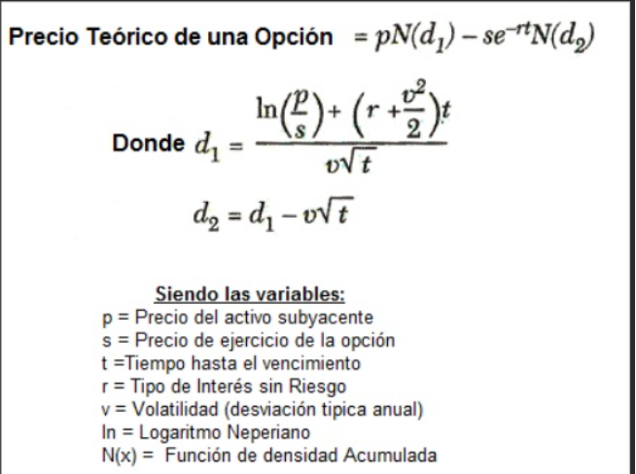
MODELO MATEMATICO

Slide 9

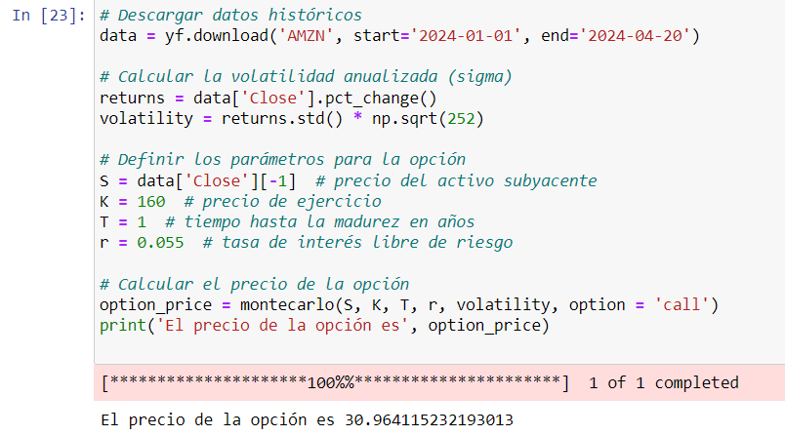
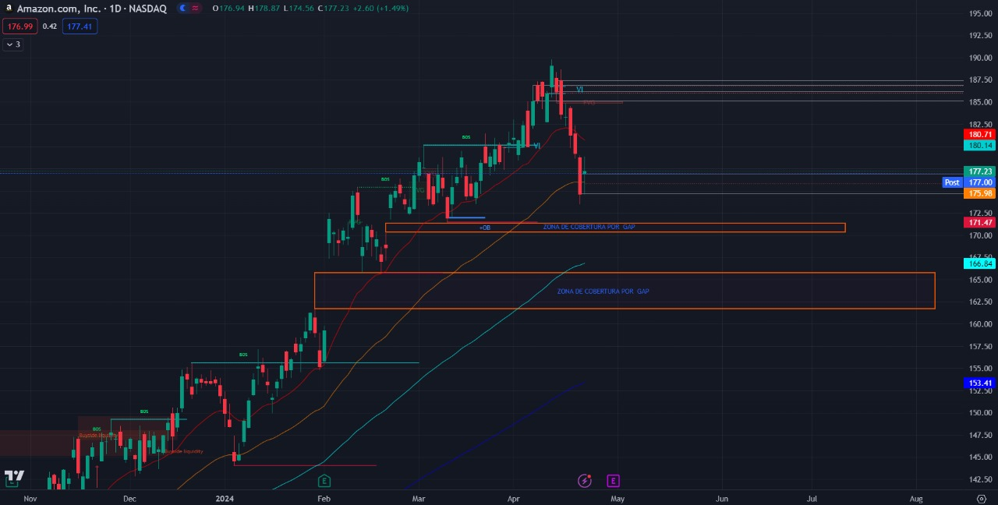

VISUALIZACION

Slide 10
SOLUCION
El modelo de Black Scholes dio un precio de 30.85 y el de Monte Carlo dio un precio de 30.96.
Esto significa que si el valor de mercado es de 33.57 el precio de la opcion esta sobre valorado.

Slide 11
Conclusiones finales
¿Se alcanzó el objetivo general?
¿Se pudo utilizar la metodología establecida en los objetivos específicos?
¿El resultado fue bueno? ¿Malo? ¿Por qué?
¿Cómo se podría mejorar?
¿Qué aplicaciones podría tener?

Slide 12
REFERENCIAS
Precio Strike:
Hull, J. C. (2015). Options, futures, and other derivatives (9th ed.). Pearson Education.
Método Black-Scholes:
Black, F., & Scholes, M. (1973). The Pricing of Options and Corporate Liabilities. Journal of Political Economy, 81(3), 637-654.
Simulación de Montecarlo:
Fishman, G. S. (2013). Monte Carlo: Concepts, algorithms, and applications (2nd ed.). Springer.
Datos de la acción:
Yahoo Finance. (2024). Amazon.com, Inc. (AMZN). Yahoo Finance. Recuperado de https://es.finance.yahoo.com/quote/AMZN/

Slide 13

GRACIAS

